Slide 1
Labour Markets in Finland and Sweden – A Swedish Perspective
Finnish Economic Association
Pori, February 5, 2016
Per Skedinger
Research Institute of Industrial Economics, Stockholm
Centre for the Study of Labour Markets and Discrimination, Linnaeus University, Växjö
Swedish Labour Policy Council

Slide 2
Plan of talk
Finnish and Swedish labour markets – common features and a few statistics
Joint Finnish-Swedish research project on effects of labour market institutions
Wage formation in Sweden – any lessons to be learned?
Challenges to the Swedish model

Slide 3
Finland and Sweden – common features
Labour market institutions similar:
  Union contracts
  Wage formation
  Employment protection legislation (EPL)
  Unemployment insurance
  Educational level of the labour force
Macroeconomic environment similar:
  Both Sweden and Finland are small open economies
  Employment growth nearly identical over the period 2000-2011, but divergence from circa 2012

Slide 4
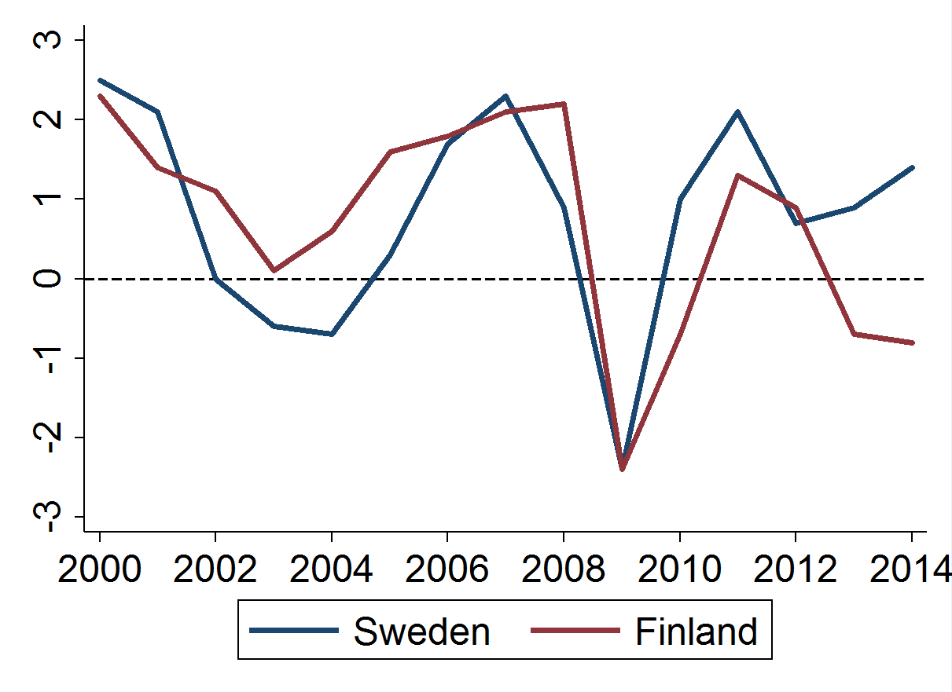
Employment growth
Source: Eurostat
Notes:
Använd denna layout om du lyckas hålla nere mängden text

Slide 5
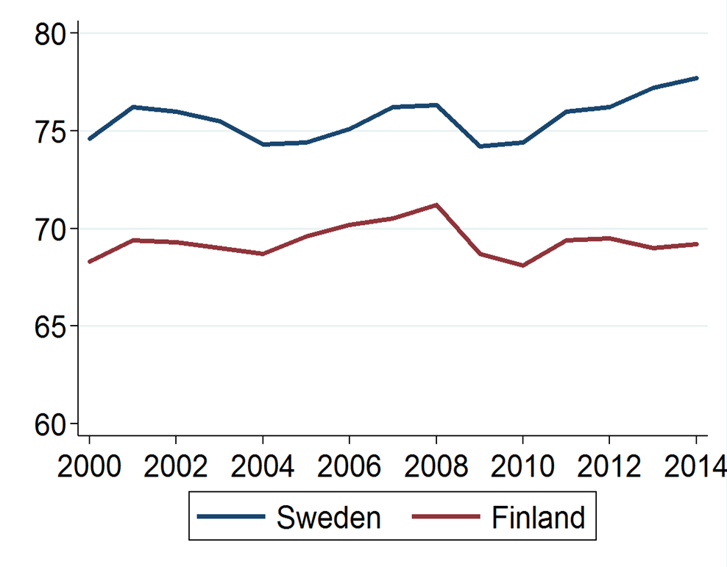
Employment rate, native-born
Source: OECD
Notes:
Använd denna layout om du lyckas hålla nere mängden text

Slide 6
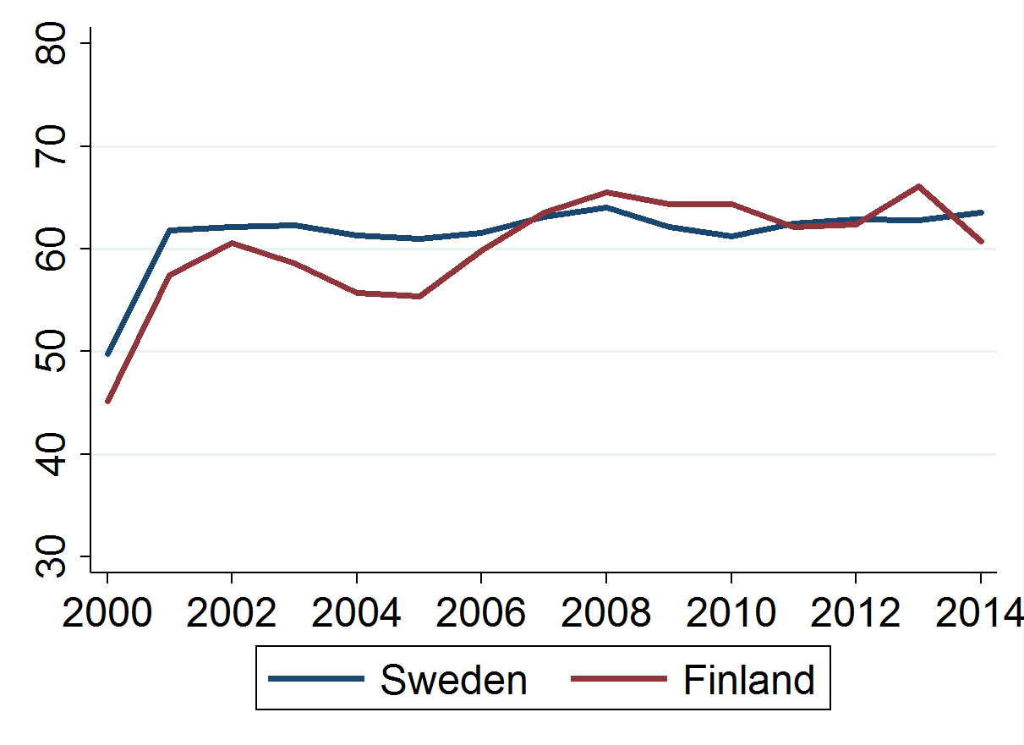
Employment rate, foreign-born
Source: OECD
Notes:
Använd denna layout om du lyckas hålla nere mängden text

Slide 7
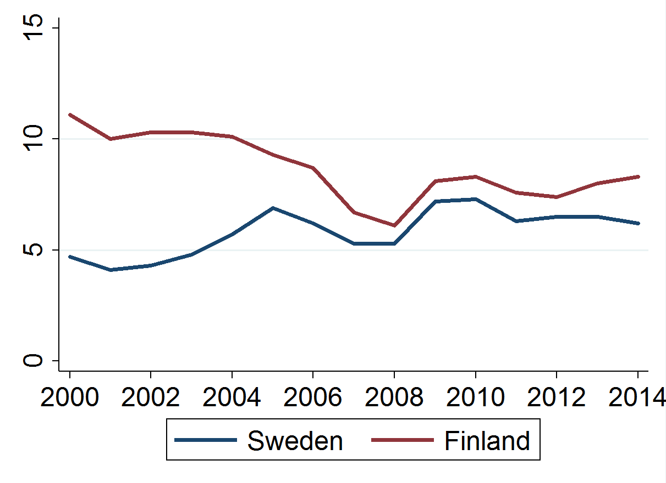
Unemployment rate, native-born
Source: OECD
Notes:
Använd denna layout om du lyckas hålla nere mängden text

Slide 8
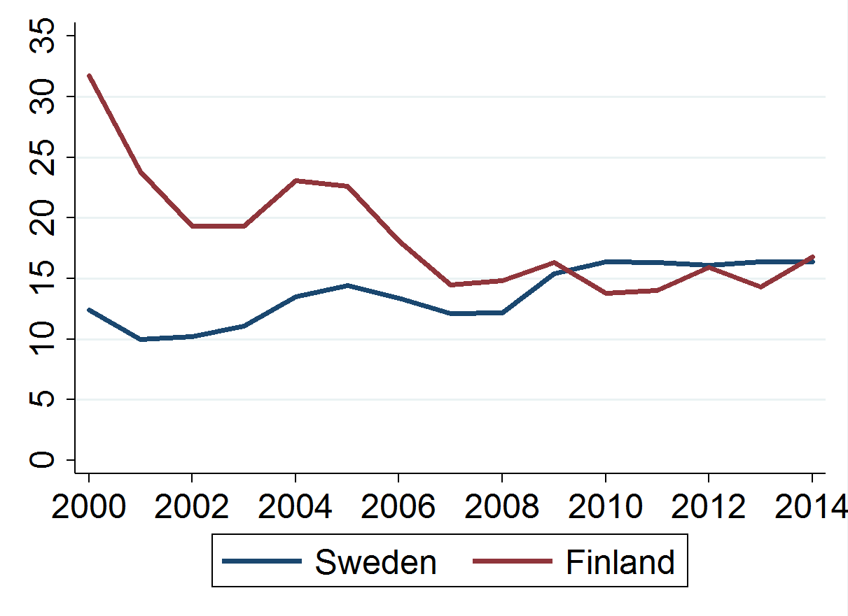
Unemployment rate, foreign-born
Source: OECD
Notes:
Använd denna layout om du lyckas hålla nere mängden text

Slide 9
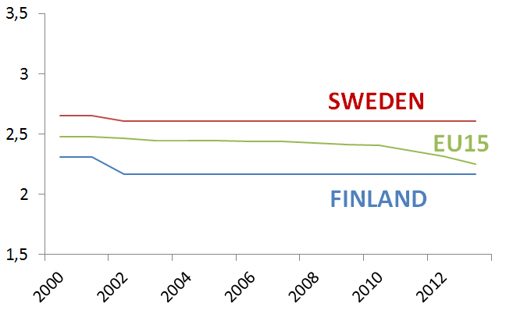
Employment protection, open-ended contracts. Index
Source: OECD
Notes:
Använd denna layout om du lyckas hålla nere mängden text

Slide 10
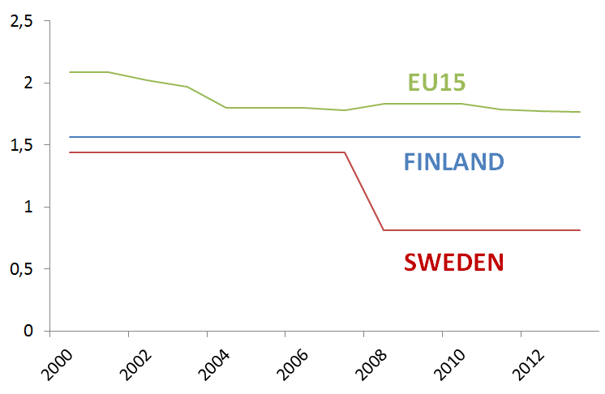
Employment protection, fixed-term contracts. Index
Source: OECD
Notes:
Använd denna layout om du lyckas hålla nere mängden text

Slide 11
Joint Finnish-Swedish research project on effects of labour market institutions
With Petri Böckerman (Turku School of Economics and PT) and Roope Uusitalo (Jyväskylä University)
We assembled a data set linking 150 multinational firms operating in both countries
Data containing payroll records, obtained from Finnish and Swedish employer organizations (EK/SN)
Notes:
Layout för mycket text
Om du inte lyckas få ner mängden text i dina bilder så är denna layout anpassad för mer text.
Och helst 3 punkter per sida

Slide 12
Joint Finnish-Swedish research project
2 million worker-year observations over period 2000-2011
Information on personal characteristics and wage components
Focus on three large industries (engineering, retail trade, and hotels & restaurants)
Notes:
Layout för mycket text
Om du inte lyckas få ner mängden text i dina bilder så är denna layout anpassad för mer text.
Och helst 3 punkter per sida

Slide 13
Joint Finnish-Swedish research project
Database suitable for examining key labour market institutions and their impacts
We started out by looking at EPL:
Key difference is seniority rules – laid down by law in Sweden
but absent in Finnish legislation
What are the effects of these rules on worker mobility and wages?
As measures of seniority we used
- age
- tenure
- seniority [relative tenure (rank) within firm]
Notes:
Layout för mycket text
Om du inte lyckas få ner mängden text i dina bilder så är denna layout anpassad för mer text.
Och helst 3 punkter per sida

Slide 14
Joint Finnish-Swedish research project
Main findings on worker mobility:
Regardless of measure, older and more senior workers are less likely to exit employment in Sweden than in Finland
These effects are more pronounced in shrinking firms (in which seniority rules should have more bite)
No difference in entry rates for older workers
Notes:
Layout för mycket text
Om du inte lyckas få ner mängden text i dina bilder så är denna layout anpassad för mer text.
Och helst 3 punkter per sida

Slide 15
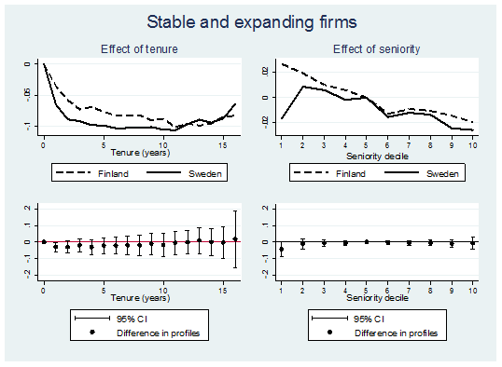
Effect of seniority rules on exit rates
Source: Böckerman et al. (2016)
Notes:
Använd denna layout om du lyckas hålla nere mängden text

Slide 16
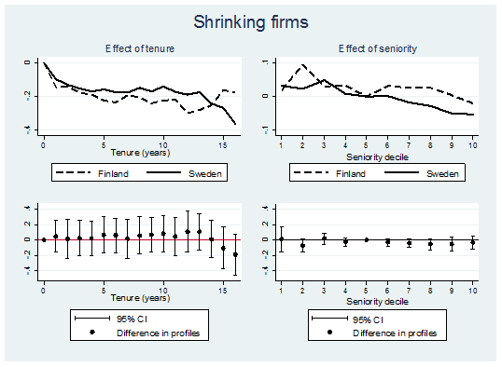
Effect of seniority rules on exit rates
Source: Böckerman et al. (2016)
Notes:
Använd denna layout om du lyckas hålla nere mängden text

Slide 17
Joint Finnish-Swedish research project
Main findings on wages:
Higher wages for employees with above-median seniority in Sweden than in Finland
Consistent with seniority rules increasing bargaining power of more senior workers
Effect prevails for blue-collar workers only
Notes:
Layout för mycket text
Om du inte lyckas få ner mängden text i dina bilder så är denna layout anpassad för mer text.
Och helst 3 punkter per sida

Slide 18
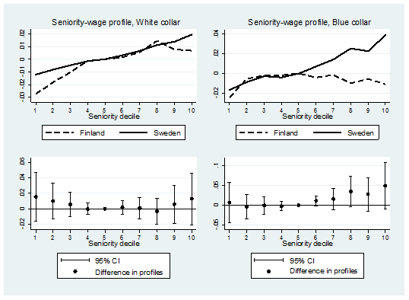
Effect of seniority rules on wages
Source: Böckerman et al. (2016)
Notes:
Använd denna layout om du lyckas hålla nere mängden text

Slide 19
Seniority rules
Clearly protects older and more senior workers from dismissals in Sweden
However there are negative side effects
  Less of wage moderation in protected groups
  Less of job-to-job mobility due to loss of seniority capital?
  Rules criticized by Pierre Cahuc for contributing to duality (report to the Government in 2010)
Notes:
Layout för mycket text
Om du inte lyckas få ner mängden text i dina bilder så är denna layout anpassad för mer text.
Och helst 3 punkter per sida

Slide 20
Swedish wage formation – any lessons to be learned?
Aggregate wage formation has worked well (since implementation of ”industry norm” and co-ordination in 1997)
Relative wage formation has worked less well
Trend towards more decentralized wage formation, mainly in public sector and among white-collar workers
Notes:
Layout för mycket text
Om du inte lyckas få ner mängden text i dina bilder så är denna layout anpassad för mer text.
Och helst 3 punkter per sida

Slide 21
Relative unit labour cost in manufacturing (against 15 EU countries, in national and common currency)
Source: Swedish Labour Policy Council, 2015
Notes:
Layout för mycket text
Om du inte lyckas få ner mängden text i dina bilder så är denna layout anpassad för mer text.
Och helst 3 punkter per sida

Slide 22
Aggregate wage formation
In recent years Sweden seems to have performed better than Finland in terms of RULC
Is this due to more decentralized wage bargaining in Sweden than in Finland?
I think not – co-ordinated wage agreements with ”industry norm” more persuasive explanation
Notes:
Layout för mycket text
Om du inte lyckas få ner mängden text i dina bilder så är denna layout anpassad för mer text.
Och helst 3 punkter per sida

Slide 23
Anatomy of wage agreements 2015
Source: National Mediation Office (2015)
Notes:
Använd denna layout om du lyckas hålla nere mängden text

Slide 24
Anatomy of wage agreements 2015
Source: National Mediation Office (2015)
Notes:
Använd denna layout om du lyckas hålla nere mängden text

Slide 25
Change in anatomy of wage agreements 2004-2015
Source: National Mediation Office (2004, 2015)
Notes:
Använd denna layout om du lyckas hålla nere mängden text

Slide 26
Effects of local wage formation
In theory, should contribute to more flexibility in wage setting
Little empirical evidence available
No clear relationship between wage agreement model and wage increases 2009-2013 (National Mediation Office, 2015)
Notes:
Layout för mycket text
Om du inte lyckas få ner mängden text i dina bilder så är denna layout anpassad för mer text.
Och helst 3 punkter per sida

Slide 27
Effects of local wage formation
Difficult to identify causal mechanisms
- Wage agreement models rarely change
- Effects take time to materialize
Research using the Finnish-Swedish database could improve knowledge
Notes:
Layout för mycket text
Om du inte lyckas få ner mängden text i dina bilder så är denna layout anpassad för mer text.
Och helst 3 punkter per sida

Slide 28
Relative wages
Difficult to increase relative wages for groups with chronic labour shortages (teachers, nurses, civil engineers)
This is despite local wage formation
A failure that prompted government intervention in current wage negotiations for teachers
Notes:
Layout för mycket text
Om du inte lyckas få ner mängden text i dina bilder så är denna layout anpassad för mer text.
Och helst 3 punkter per sida

Slide 29
Relative wage of teachers in Finland and Sweden
Notes:
Använd denna layout om du lyckas hålla nere mängden text

Slide 30
Relative minimum wages higher in Sweden than in Finland
Source: Skedinger (2010)
Notes:
Använd denna layout om du lyckas hålla nere mängden text

Slide 31
Minimum wages
All theories predict disemployment effects with high minimum wage (perfect competition, monopsony, search models)
Empirics for Sweden bear out this prediction
Disemployment and/or substitution to the detriment of marginal groups
(Edin & Holmlund, 1994; Forslund et al., 2014; Lundborg & Skedinger,
2014; Eliasson & Nordström Skans, 2014; Skedinger, 2006, 2015)
No disemployment found for Finland
(Böckerman & Uusitalo, 2009)
Notes:
Layout för mycket text
Om du inte lyckas få ner mängden text i dina bilder så är denna layout anpassad för mer text.
Och helst 3 punkter per sida

Slide 32
Dual problem with relative wages
Difficulty integrating low-skilled immigrants
Chronic shortages of important skilled worker groups
Notes:
Layout för mycket text
Om du inte lyckas få ner mängden text i dina bilder så är denna layout anpassad för mer text.
Och helst 3 punkter per sida

Slide 33
Challenges to Swedish labour market model
Large influx of mostly low-skilled asylum seekers – 160,000 in 2015 - and drastic decline in PISA results
More of wage dispersion is probably needed
But this is not enough

